Slide 1
cs-10. Python プログラミングの基本
（コンピューターサイエンス）
URL: https://www.kkaneko.jp/cc/cs/index.html
金子邦彦

Slide 2
①情報工学における未来志向
②プログラミングの楽しさと達成感
③プログラミングの基本的な概念

Slide 3
アウトライン
プログラミングの基礎①（オブジェクトとメソッド，引数，代入）
コードコンバットを用いたプログラミング演習
プログラミングの楽しさと達成感

Slide 4
10-1. プログラミングの基礎①（オブジェクトとメソッド，引数，代入）

Slide 5
プログラミング
プログラミングは人間の力を増幅し、私たちができることを大幅に広げる
シミュレーション、大量データ処理、AI連携、ITシステム制作など、さまざまな活動で、プログラミングは役立つ
プログラミングはクリエイティブな行為
さまざまな作業を自動化したいとき、問題解決したいときにも役立つ

Slide 6
プログラミングの基礎
最初は、基本的な要素を理解していく
オブジェクトとメソッド、引数、変数、代入
← 今回の授業
クラス、条件分岐、繰り返し、リスト、パッケージ
← 次回以降の授業

Slide 7
オブジェクトとメソッド
オブジェクト：コンピュータでの操作や処理の対象となるもの
メソッド: オブジェクトに属する機能や操作．オブジェクトがもつ能力に相当する
引数：メソッドが行う操作の詳細に関する情報，メソッド呼び出しのときに、引数を指定できる
hero.attack("fence", 36, 26)
hero.moveDown() hero オブジェクト
moveDown() メソッド
間を「.」で区切っている

Slide 8
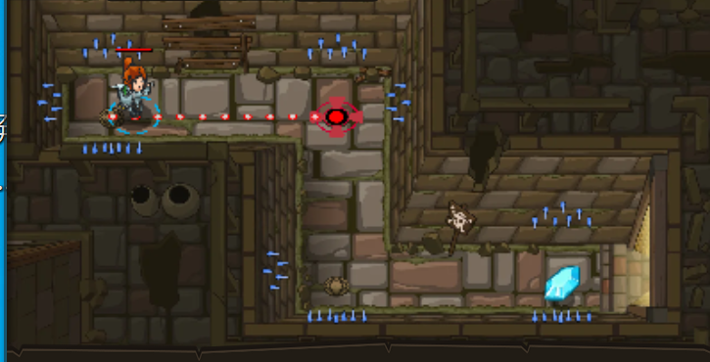
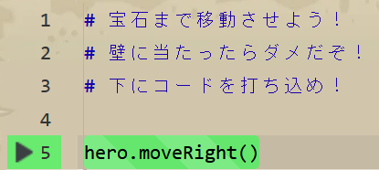
オブジェクトとメソッド
オブジェクトが動く
オブジェクトとメソッド
（Python プログラム）
実行画面

Slide 9
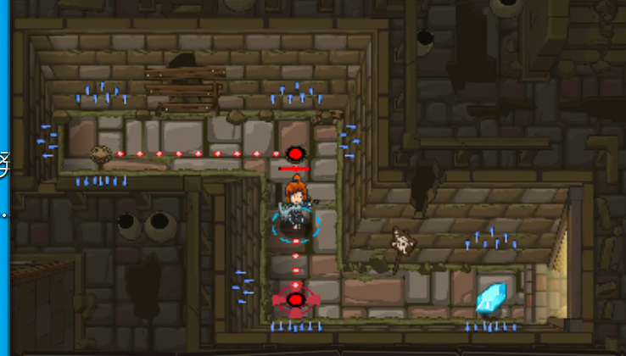
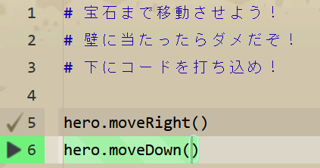
オブジェクトとメソッド
オブジェクトが動く
オブジェクトとメソッド
（Python プログラム）
実行画面

Slide 10
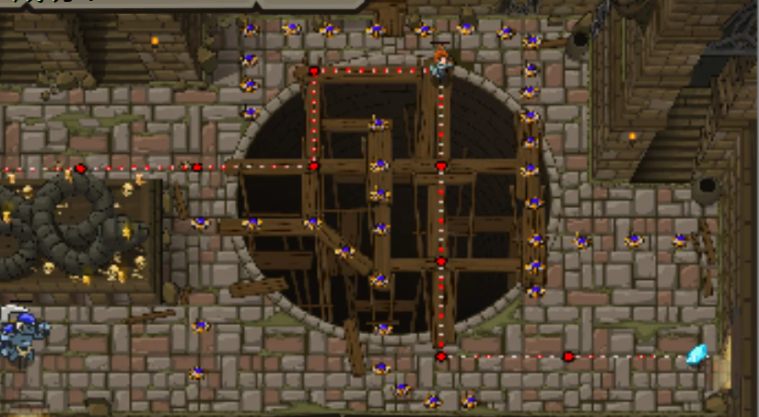
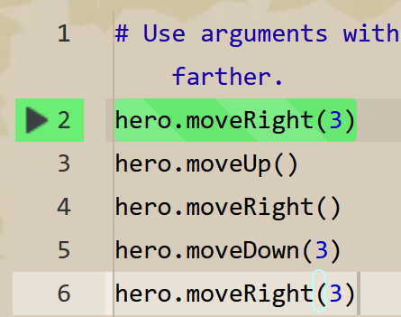
引数
オブジェクトが動く
実行画面
オブジェクトとメソッド
（Python プログラム）
引数がある場合もあれば，
ない場合もある．

Slide 11
変数，代入
変数：プログラム内で名前を付けて利用するオブジェクトで，値を保存し，後から参照できる（「変数」は，数学の変数とは違う意味）
代入：プログラムで，「x = 100」のように書くことで，x という名前の変数に、値 100 が保存される
x = 100
プログラム

Slide 12
メソッドアクセスと代入
x = 100
a = x + 200
enermy1 = hero.findNearestEnemy()
hero.attack(enemy1)
Python プログラムの例
代入：オブジェクト名 ＋ 「=」
＋ 式または値またはメソッド呼び出し
メソッドアクセス：オブジェクト名 ＋ 「.」
＋ メソッド名 ＋「()」 （引数を付けることも）
Python プログラムでは，その他にも，属性アクセス，関数呼び出し，制御，「*」, 「+」などの演算子，コマンド，定義など

Slide 13
10-2. コードコンバット（Code Combat）を用いたプログラミング演習

Slide 14
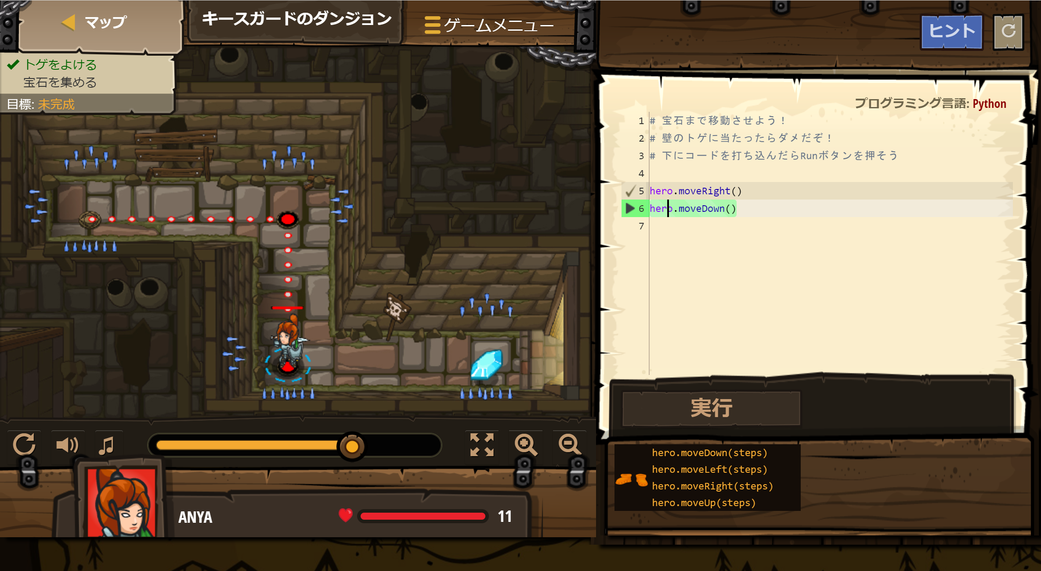
コードコンバット
コードコンバットは，Python プログラム学習などができるゲーム．オンラインで実行．
ゲーム内で、キャラクタに指示をするためにプログラムを書く

Slide 15
コードコンバットの授業の範囲
無料、クラスコード無し：
Python の５つのレベルのゲームなど 授業の範囲内
有料（会員登録）：
５００以上のレベル
← 興味のある人のみ（各自の判断）
無料、クラスコードあり：
Python のより多くのレベルのゲーム
（各自で、名前、メールアドレス等の登録が必要です）
← 挑戦は、興味のある人の自習とします（各自の判断）
この授業では，会員登録しない、クラスコードも使わないとして説明する

Slide 16
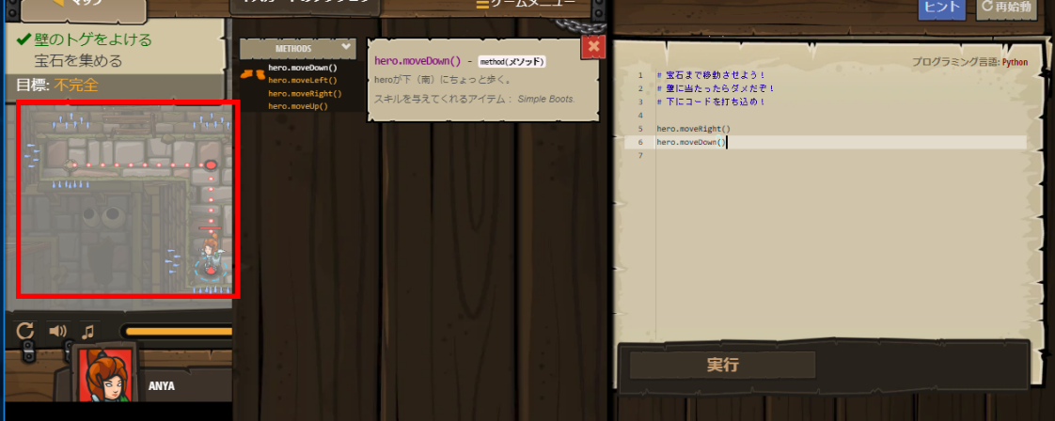
コードコンバットの最初の５つのレベルのトピックス
オブジェクトとメソッド
hero.moveDown()
hero はオブジェクト
moveDown() はメソッド
文字列は「"」または「'」で囲む
メソッド呼び出しでは，引数を指定できる
hero.attack("fence", 36, 26)
hero.attack(enemy1)

Slide 17
演習 プログラミングを行う
【内容】
プログラミング学習サイト CodeCombat 無料の機能、クラスコード無しで、各自、プログラミングを行う
【トピックス】
オブジェクト
メソッド
引数
文字列

Slide 18
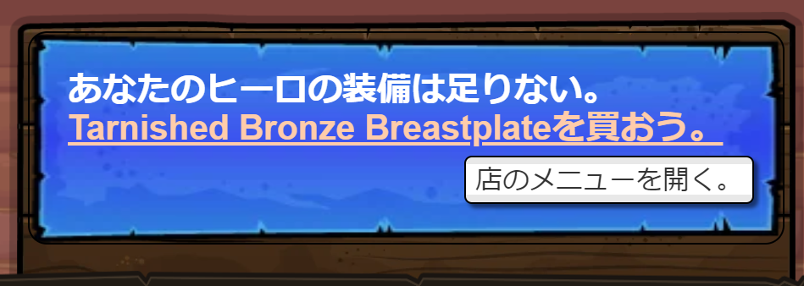
① Web ブラウザを使う
https://codecombat.com
「課金のメッセージ」などで心配なことが
あるときは，無理に使い続けないこと
課金のメッセージの例

Slide 19
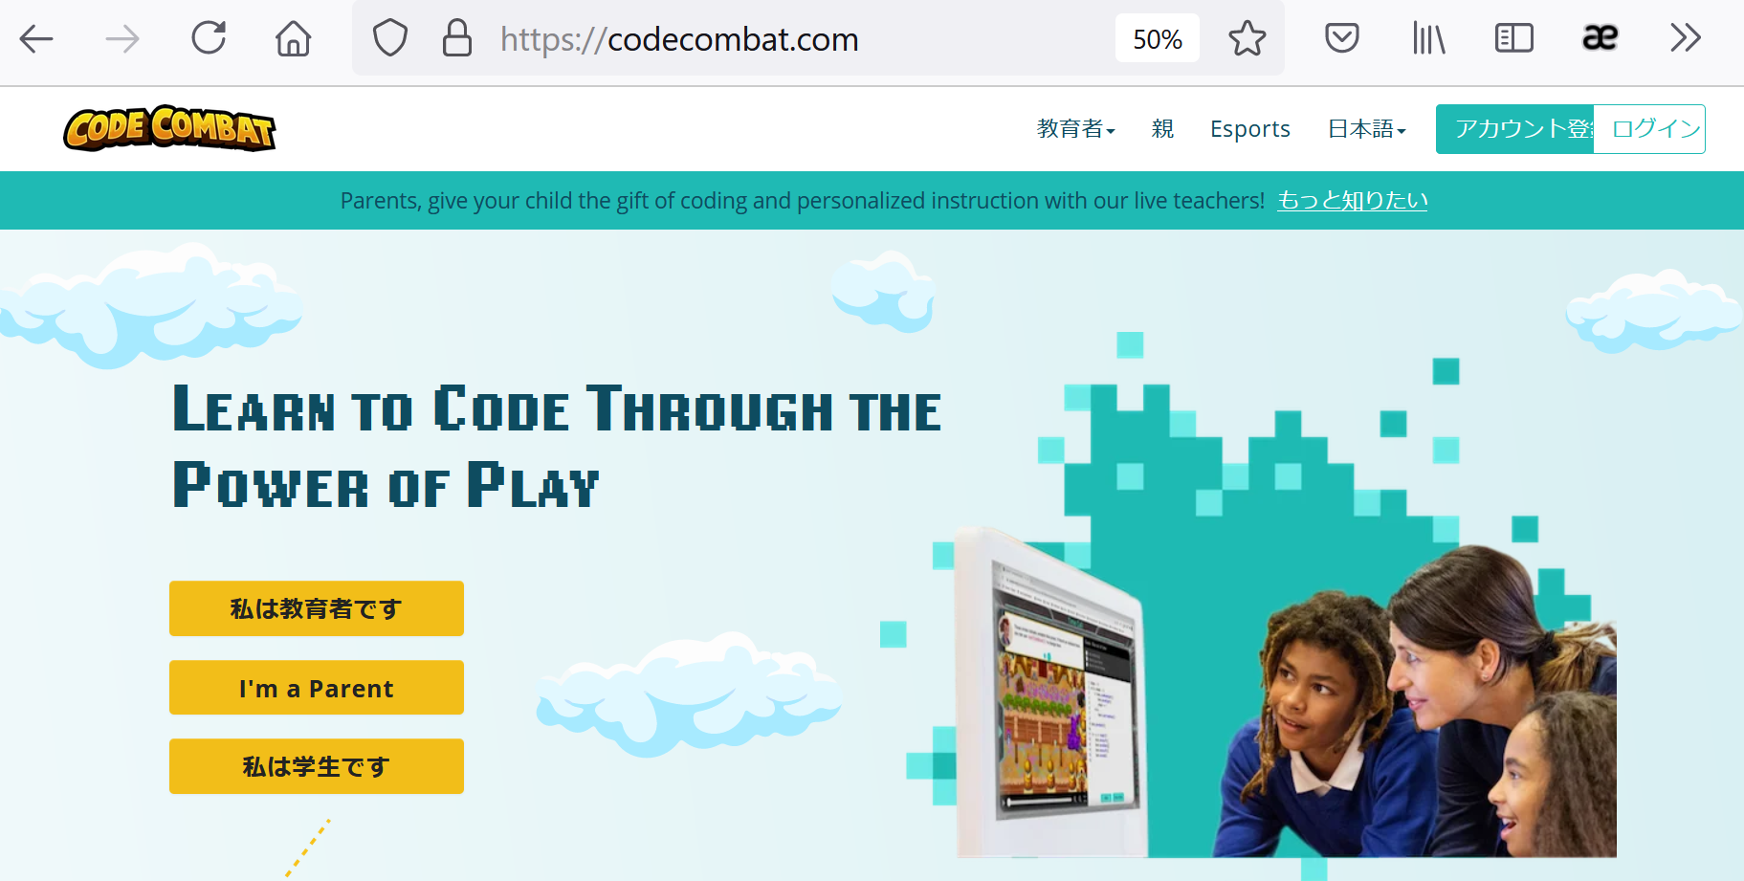
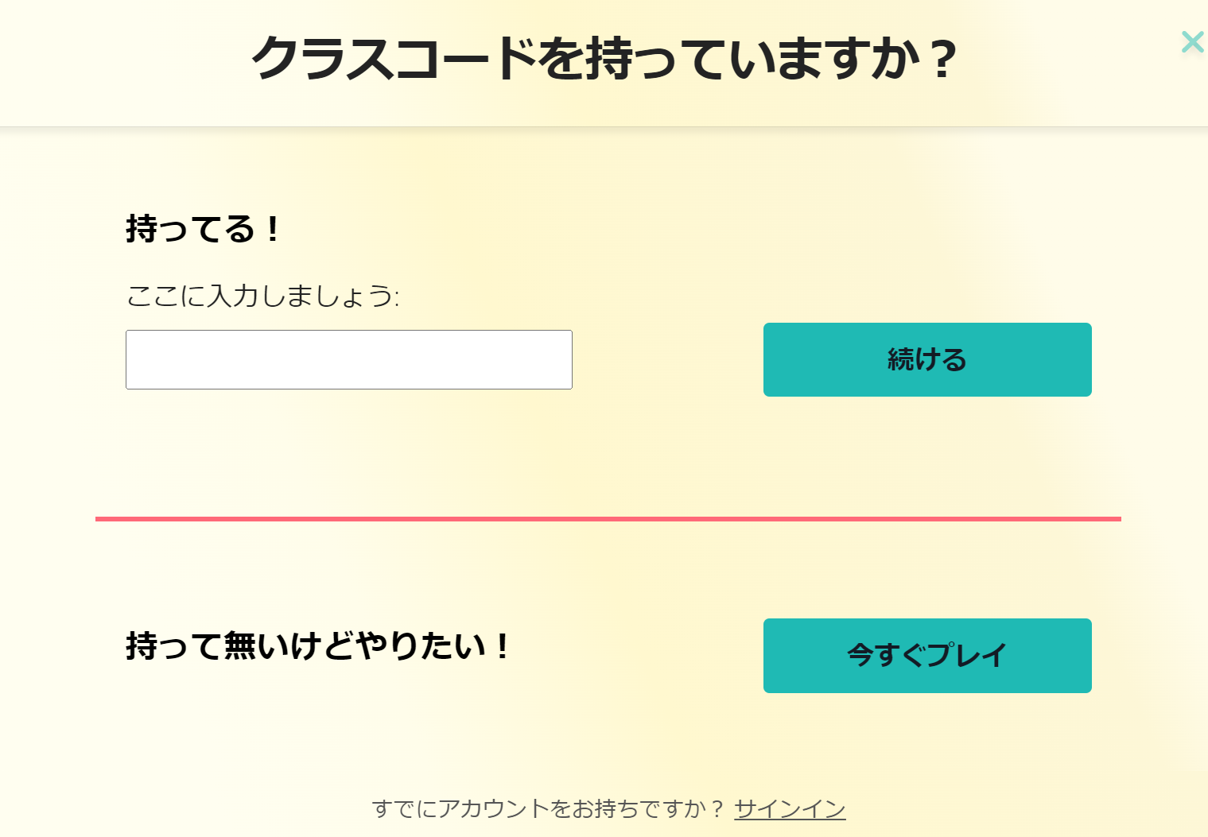
② 「今すぐプレイ」をクリック
「日本語」になっていない場合には，日本語に変える
アカウント登録やログインは行わないことにする

Slide 20
③ キースガードのダンジョンを選んでみる。「ゲームスタート」をクリック

Slide 21
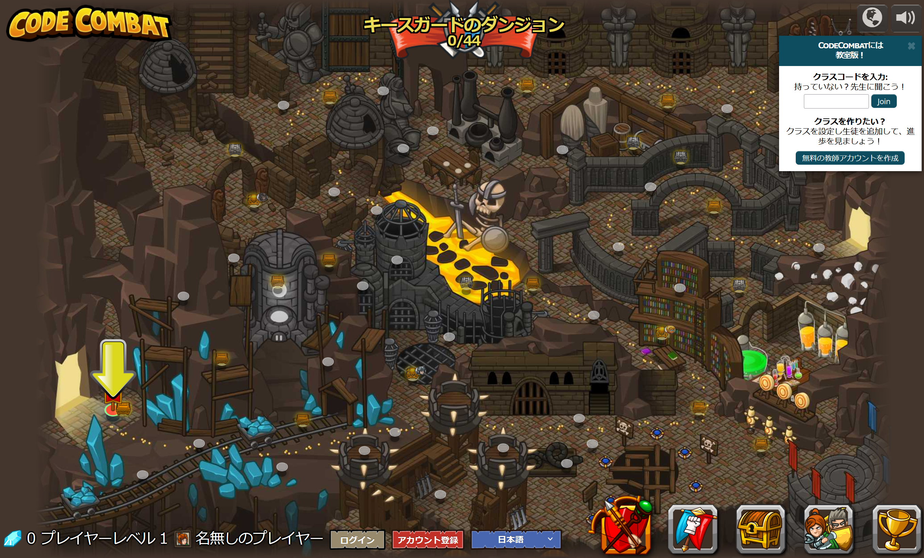
④ 「キースガードのダンジョン」の最初のダンジョンを選ぶ
音声が出るので、このとき、各自で「音量」を調整
ゴール
最初のダンジョン

Slide 22
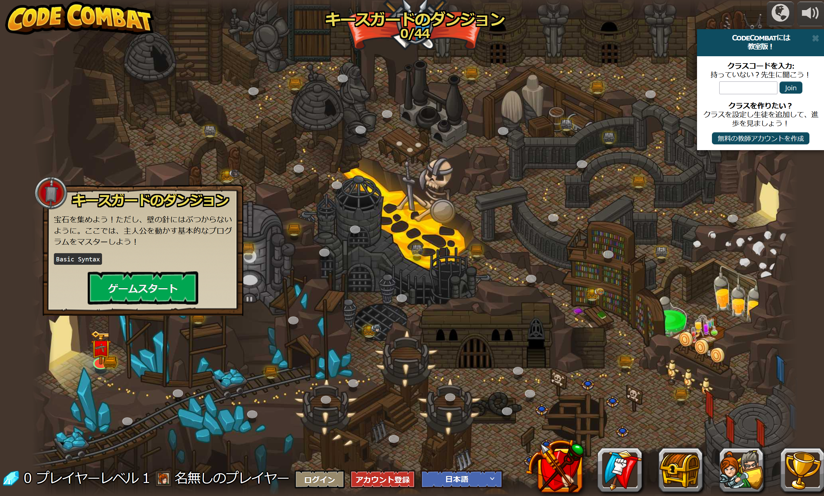
⑤ 「ゲームスタート」をクリック

Slide 23
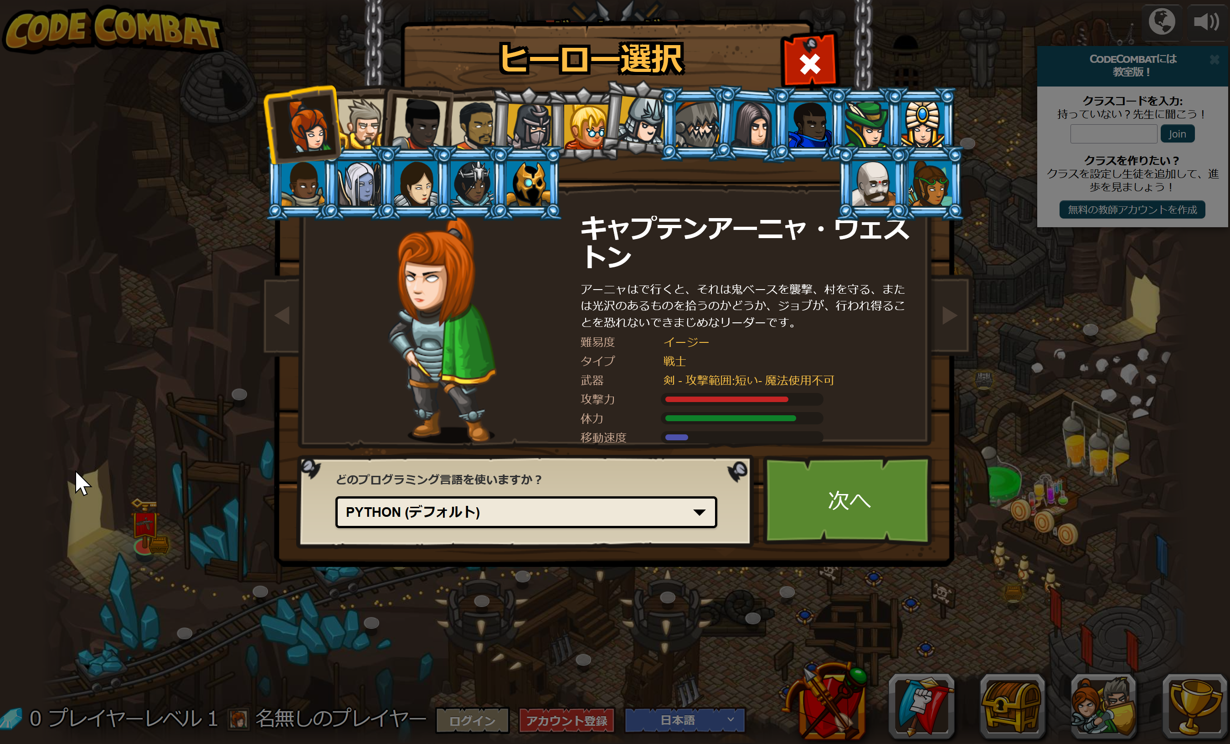
⑥ 「Python（デフォルト）」を選び、「次へ」をクリック

Slide 24
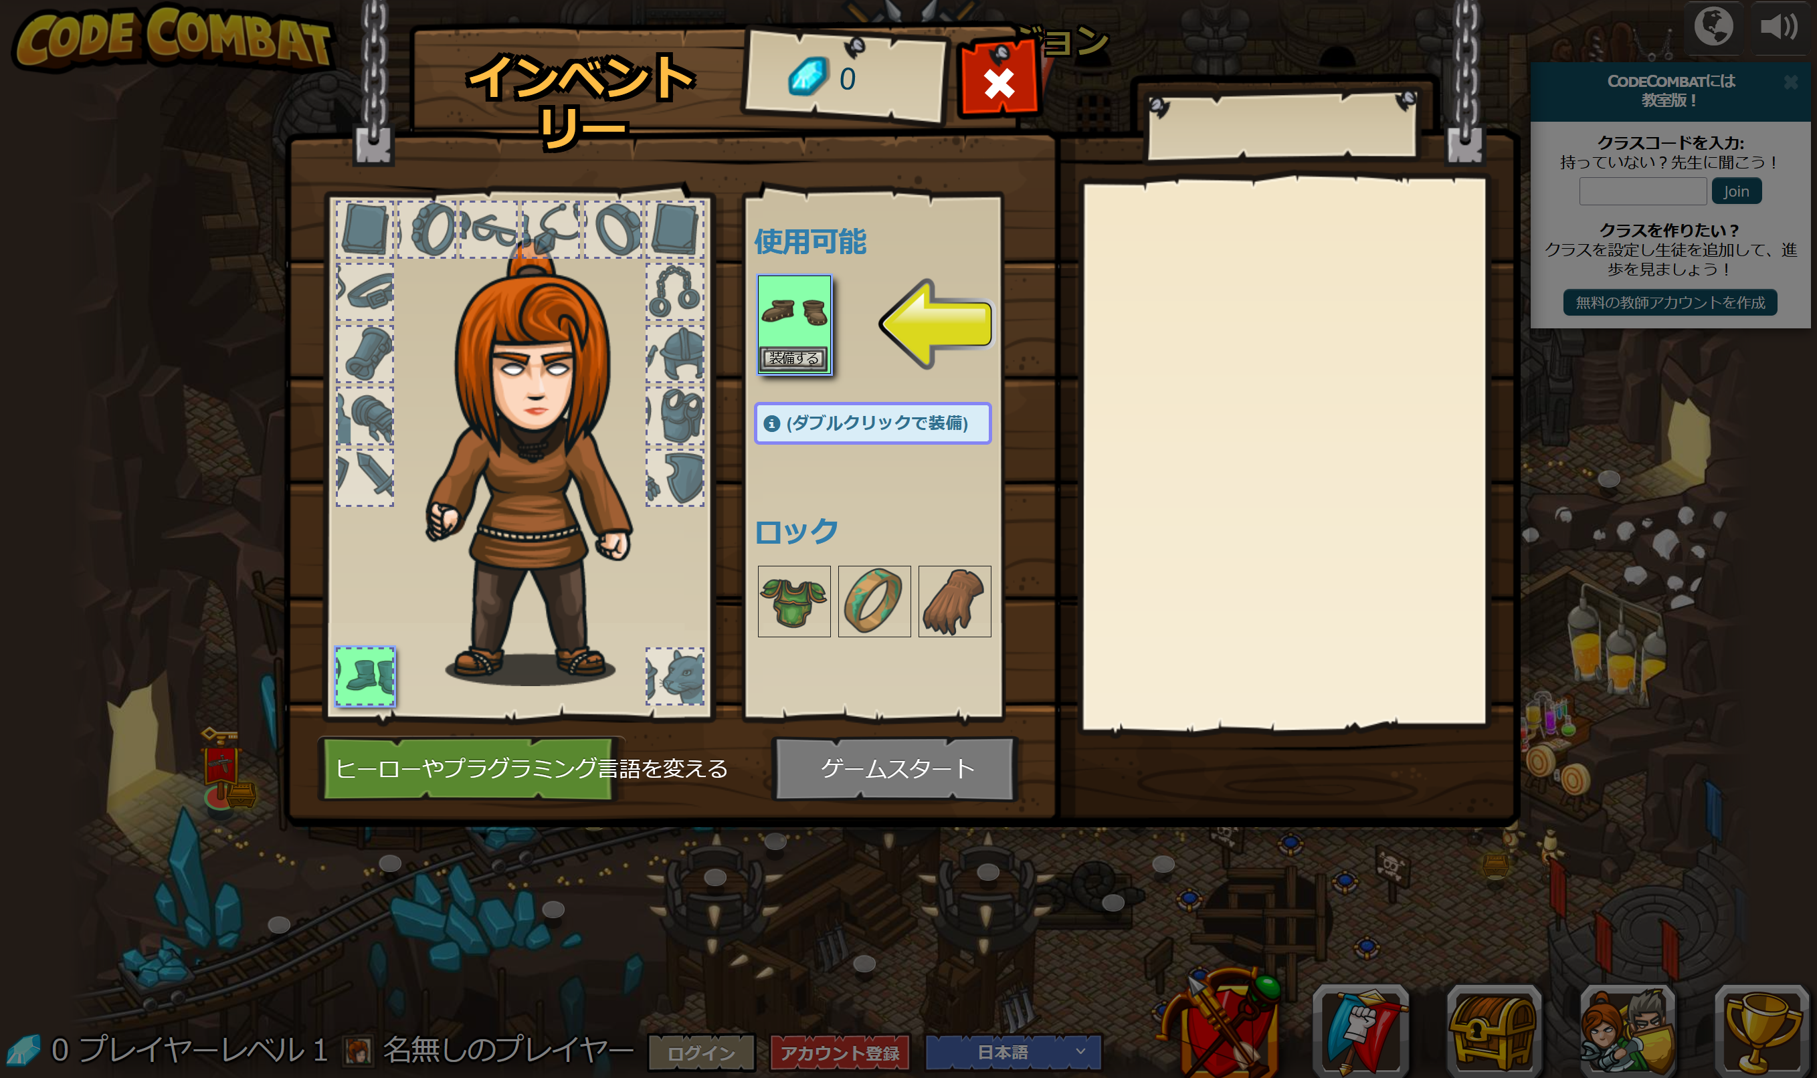
⑦ 使用可能なアイテムを選ぶ（ダブルクリック）

Slide 25
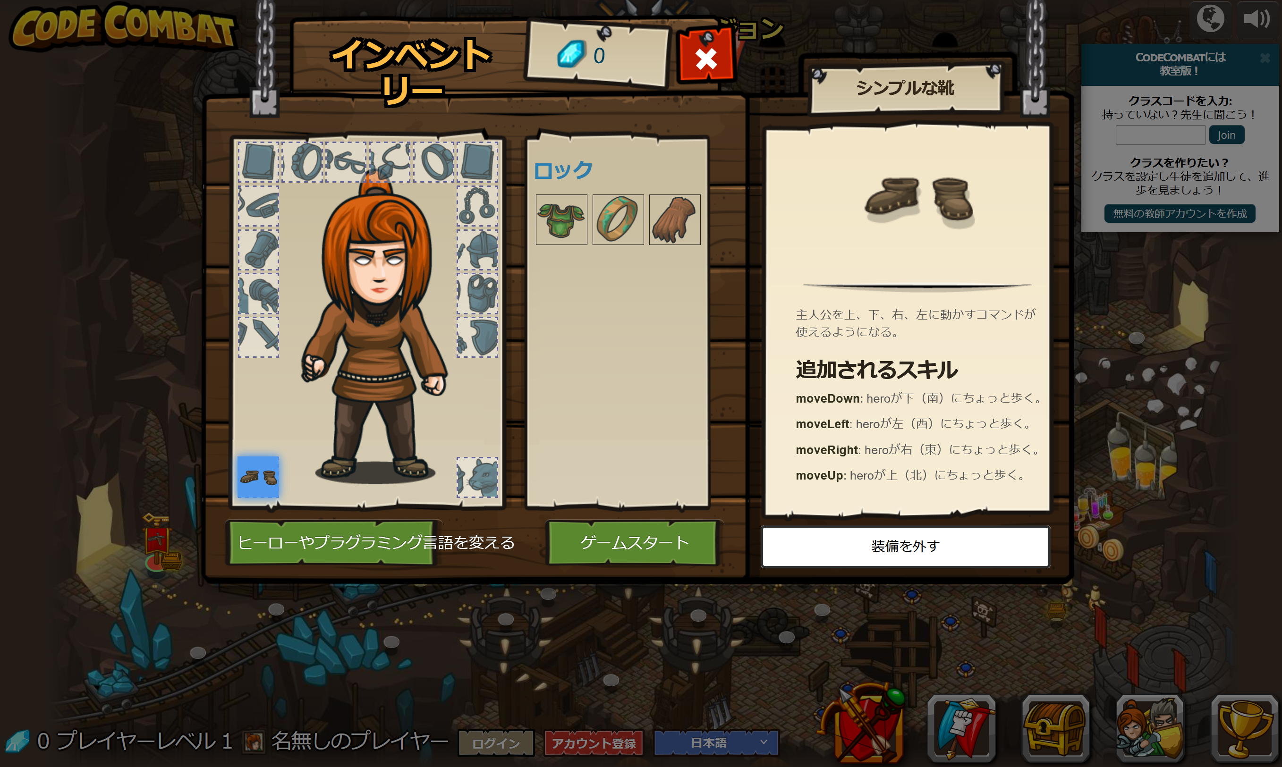
⑧「ゲームスタート」をクリック

Slide 26
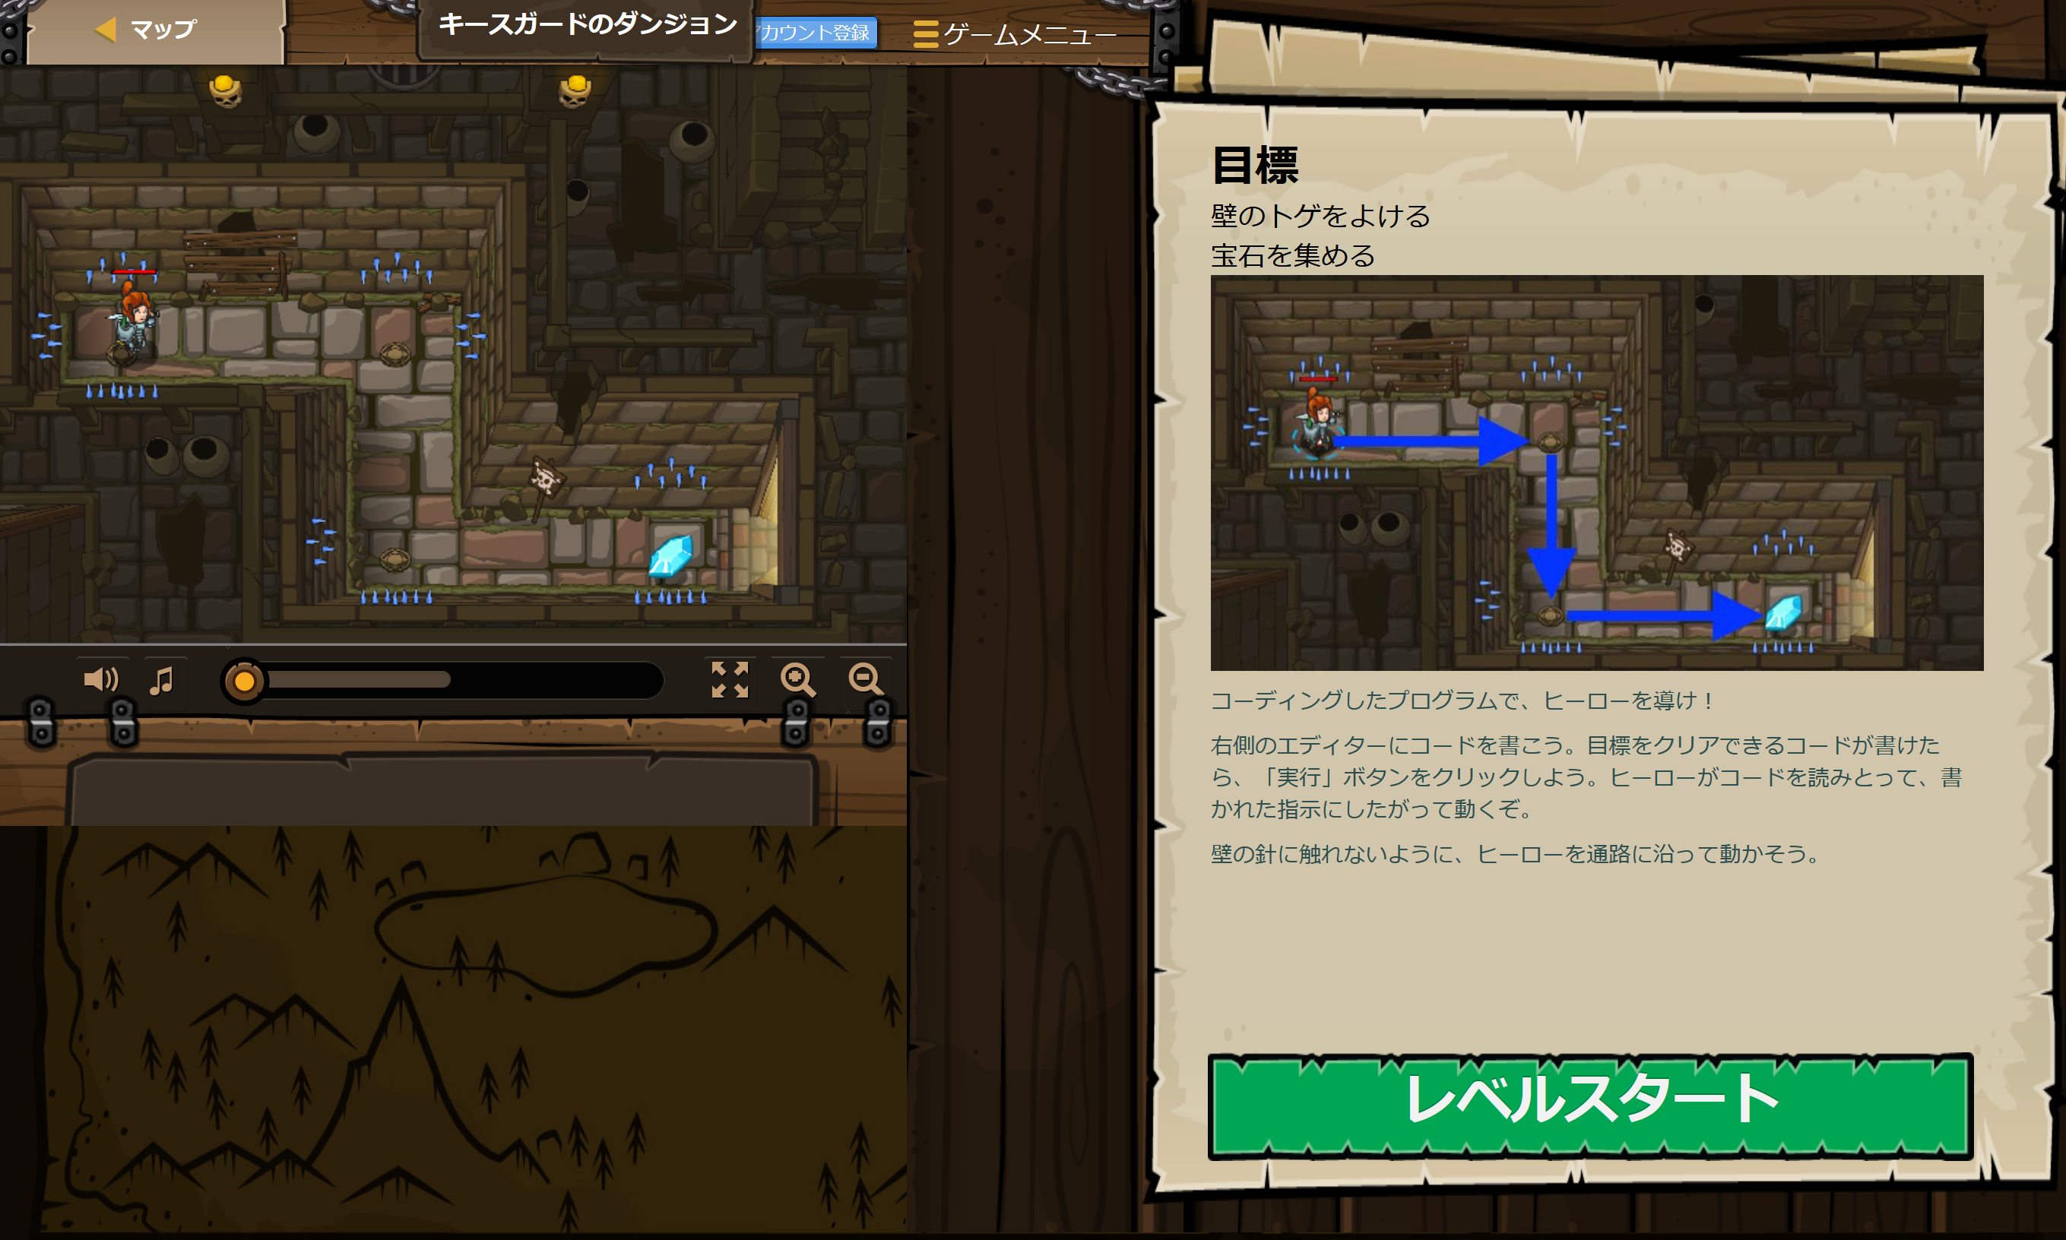
⑨ 「レベルスタート」をクリック

Slide 27
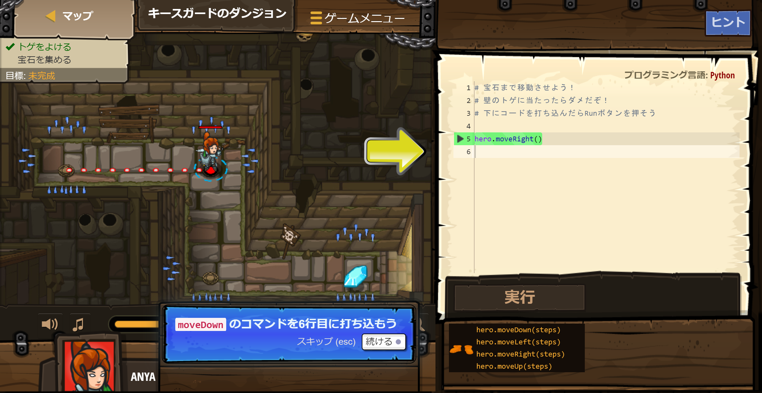
ヒントを見たいときは、「ヒント」をクリック

Slide 28
メソッドの説明を見たいときは、「メソッド」のリストの中から、説明を見たいメソッドをクリック

Slide 29
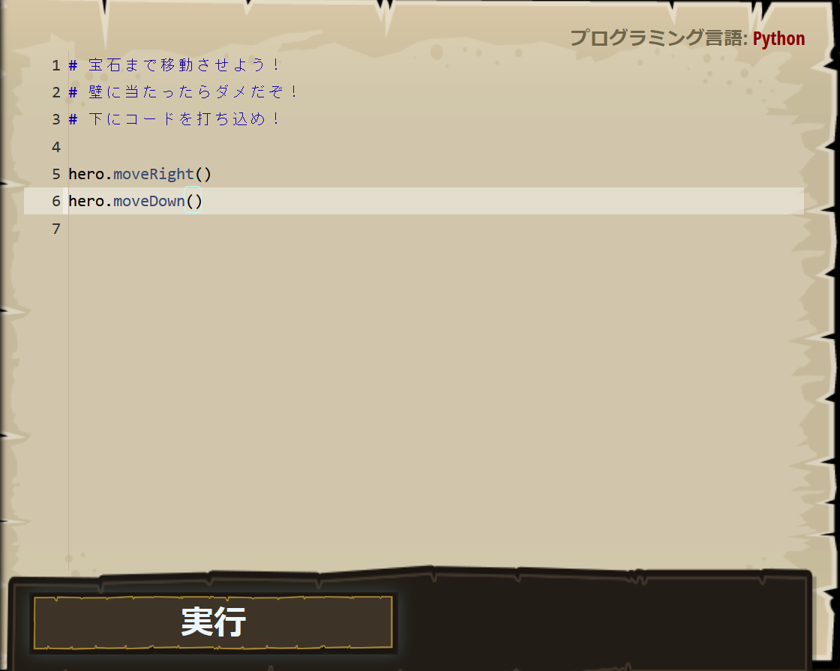
⑩ 編集画面で、試しに、「hero.moveDown()」と追加して、「実行」をクリック

Slide 30
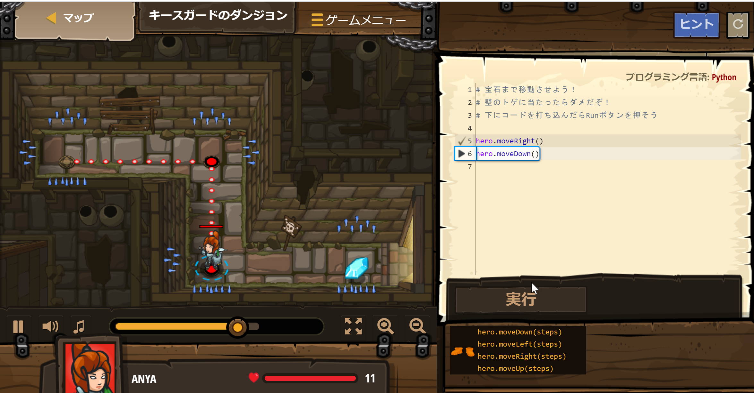
⑪ 「実行」で，キャラクタが動くので確認する
hero.moveRight() で右に動き、hero.moveDown() で下に動く

Slide 31
迷ったら，「ミッション（目標）」や「ヒント」を確認する
プログラミングの練習だけでなく，ゲーム要素（パズル）もある．楽しんで解く．
ヒントや説明が，英語で表示される場合がある
すべての
目標達成
を目指す

Slide 32
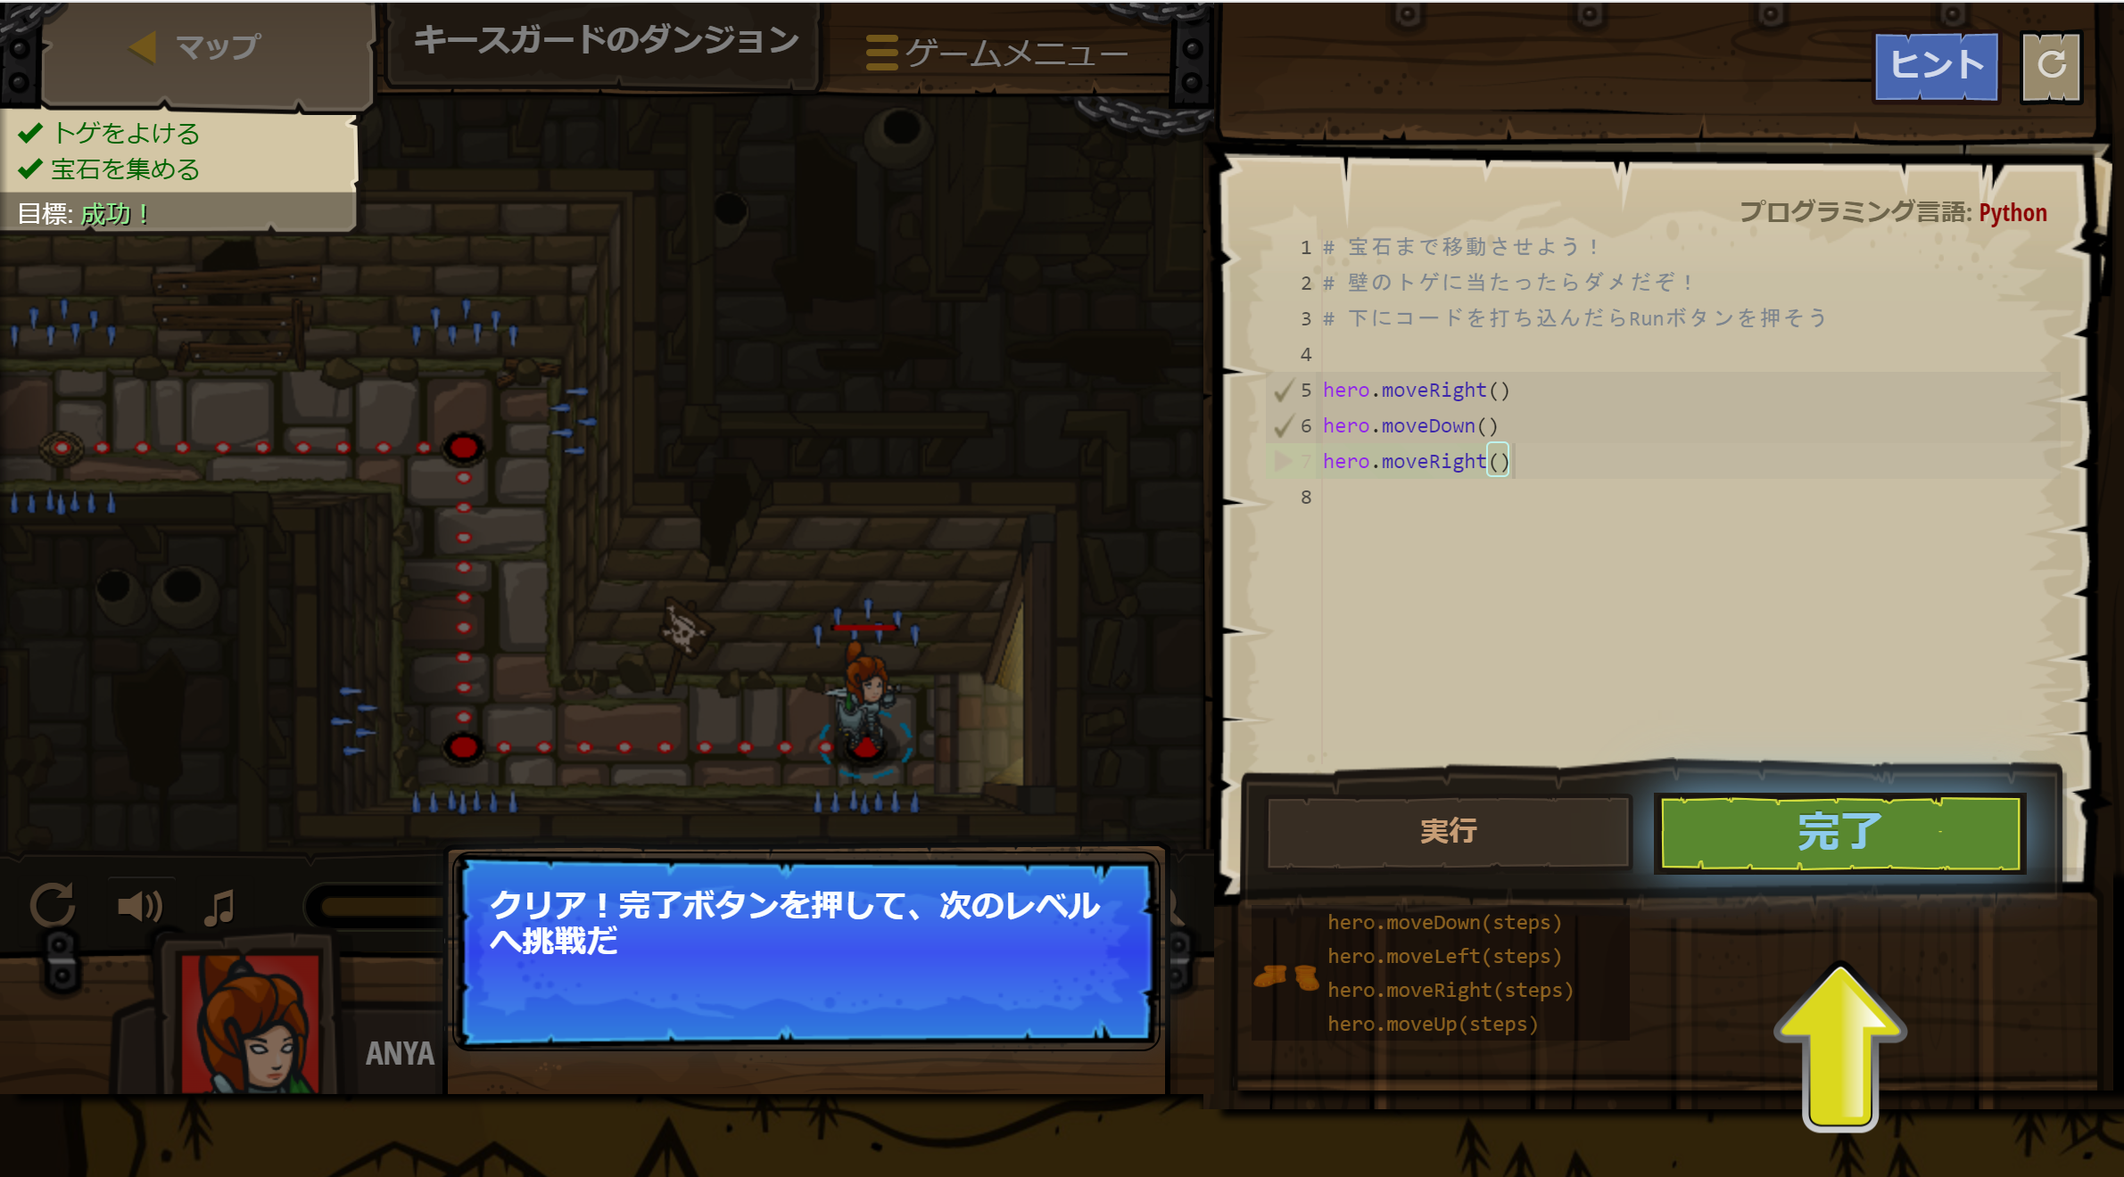
⑫「目標：成功！」になるまで、編集画面を書き換えて、「実行」を繰り返す。
木法が成功したら、「完了」をクリック

Slide 33
⑬ 完了の確認．「続ける」をクリック

Slide 34
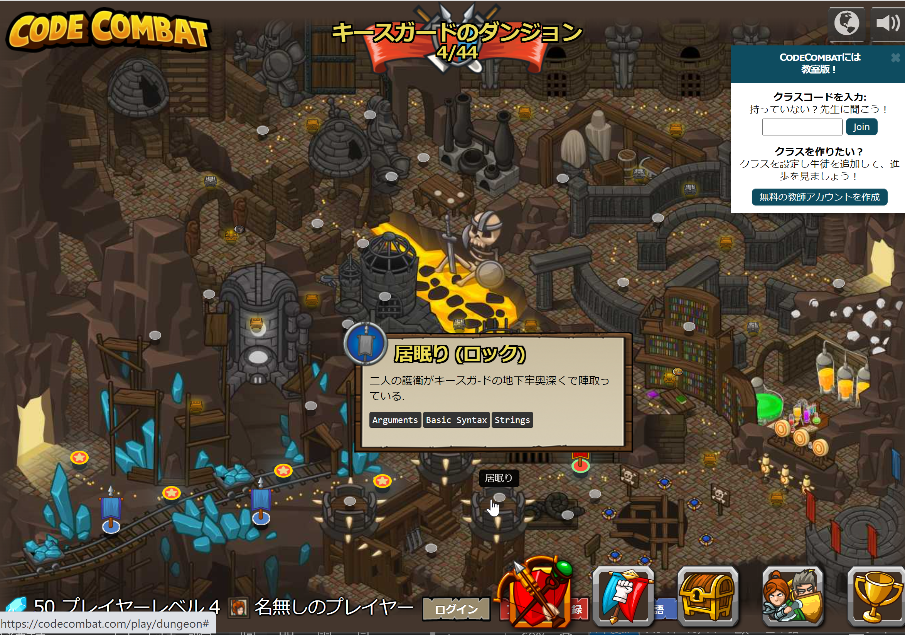
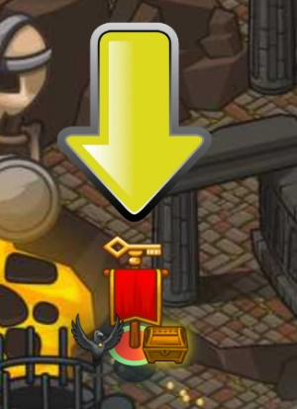
続けてみる
赤い旗を選択できる
有料のものもある
赤い旗をたどる
「（ロック）」と表示される
場合は有料
青い旗はクリア済み

Slide 35
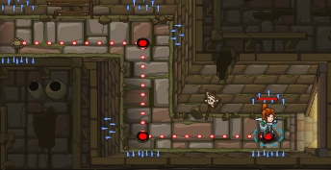
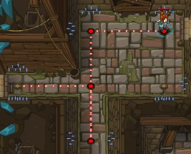
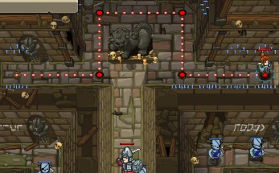
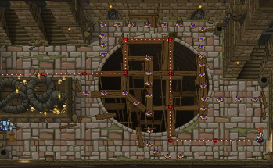
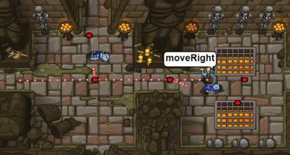
続けてみる
無料で、クラスコードを使わずに、Python の 5つのレベルを学ぶことができる
次のことは、各自の判断とする
（このことは、授業の成績に関係しない。）
①CODECOMBATプレミアムへの登録
・・・ 有料
②クラスコード（大学のセレッソで案内）の利用
・・・ 登録が必要。使い方や、何ができるかは、
各自で自主的に試し、調べてください

Slide 36
10-3. プログラミングの楽しさと達成感

Slide 37
プログラミングの楽しさと達成感
楽しさ
未来の技術を学ぶことは楽しい。
プログラミングはクリエイティブな行為。
視覚的なプログラムを書くことで、ゲーム感覚をもって楽しみながら学習することも可能。
達成感
自分のアイデアを形にすることで得られる達成感
自分でデザインし、問題が生じたときは自分で解決していく。
自分の手でプログラムを完成させるプロセスは、大いに充実感をもたらすもの。

Slide 38
タートルグラフィックス
カーソルを使って絵を描く
(０, 100)
タートルグラフィックスの機能をインポートする「import turtle」が必要
(０, 0)
(100, 0)

Slide 39
タートルグラフィックス
主なメソッド
goto（＜横方向の値＞，<縦方向の値>） 移動
forward(＜移動量＞) 前進
backword(＜移動量＞) 後退
right(＜角度＞) 右回りに回転
left(＜角度＞) 左回りに回転
メソッドは、オブジェクトが持つ機能を呼び出すためのもの
「goto」は指定した座標への移動
オブジェクト
メソッド

Slide 40
演習 プログラミングはクリエイティブ
【構成】
①オブジェクト生成、形状の設定
②移動
③色、円
【トピックス】
モジュールのインポート
オブジェクトの生成
メソッド（移動）

Slide 41
各自の自発的な演習、自己研鑽の時間
① Pythonでグラフィックスを描く
資料のプログラムを動かし理解を深める
② Pythonの基本を押さえる
オブジェクト、メソッド、引数
③ 発想力、創造力
turtleモジュールを使用して、あなた自身がデザインした図形を描く。
④ 自主性、自己研鑽力、自分なりに工夫したことを振り返る
説明されなかった機能（他の図形の書き方）などを自主的に調べ、理解し、自分で試してみる。そして、自分なりに工夫したことを振り返り、省察することで、さらに実力アップ。

Slide 42
trinket
Trinket はオンラインの Python、HTML 等の学習サイト
有料の機能と無料の機能がある
自分が作成した Python プログラムを公開し、他の人に実行してもらうことが可能（そのとき、書き替えて実行も可能）
Python の標準機能を登載、その他、次のモジュールやパッケージがインストール済み
math, matplotlib.pyplot, numpy, operator, processing, pygal, random, re, string, time, turtle, urllib.request

Slide 43
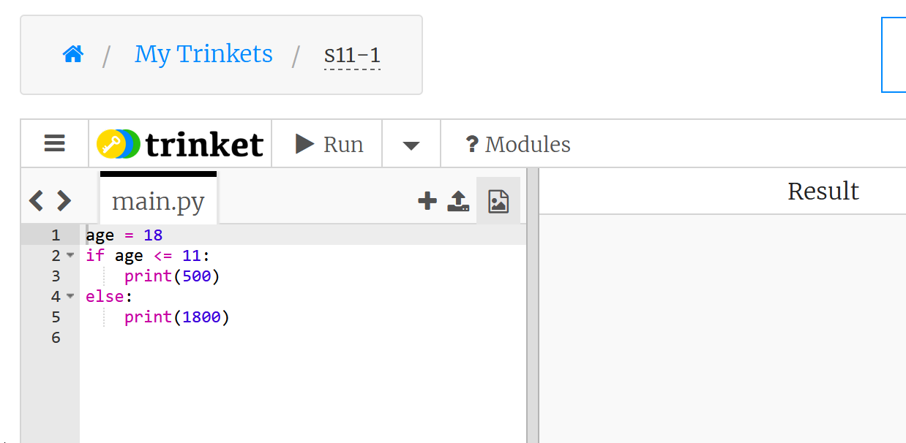
trinket でのプログラム実行
trinket は Python, HTML などのプログラムを書き実行できるサイト
https://trinket.io/python/cdc4896571
のように、違うプログラムには違う URL が割り当てられる
実行が開始しないときは、「実行ボタン」で実行
ソースコードを書き替えて再度実行することも可能
実行、STOP ボタン
ソースコードの
メイン画面
実行結果

Slide 44
(0, プラスの数)
(マイナスの数, 0)
(プラスの数, 0)
亀の最初の位置は (0, 0)
(0, マイナスの数)

Slide 45
①１つめ
https://trinket.io/python/f29bfe71cd
②２つめ
https://trinket.io/python/5366def2f4
③３つめ
https://trinket.io/python/f8cd554693

Slide 46
①https://trinket.io/python/f29bfe71cd
import turtle
t = turtle.Turtle()
t.goto(0,100)
t.goto(100,0)
モジュールのインポート
オブジェクト生成。t へのセット。
(0, 100) への移動
(100, 0) への移動
実行結果
(0, 100)
最初の位置は (0, 0)
(100, 0)
(0, 0)

Slide 47
② https://trinket.io/python/5366def2f4
import turtle
t = turtle.Turtle()
t.goto(0, 100)
t.goto(58, -80)
t.goto(-95, 30)
t.goto(95, 30)
t.goto(-58, -80)
t.goto(0, 100)
モジュールのインポート
オブジェクト生成。t へのセット。
移動
実行結果
最初の位置は (0, 0)
(0, 0)

Slide 48
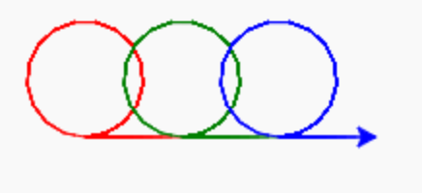
③https://trinket.io/python/f8cd554693
import turtle
t = turtle.Turtle()
colors = ["red", "green", "blue"]
for i in range(3):
t.color(colors[i])
t.circle(30)
t.forward(50)
モジュールのインポート
オブジェクト生成。t へのセット。
色は、赤、緑、青
色を変える
半径３０の円
前に50進む
実行結果

Slide 49
①情報工学における未来志向
プログラミングの学習は、未来志向のスキルの取得に役立つ
プログラミングの経験により自身が深まる
将来の多様なキャリアパスへの視野（IT企業、製造業、クリエイティブな職種など）
②プログラミングの楽しさと達成感
自分のアイデアを形にする楽しさと達成感
自分でデザインし、問題が生じたときは自分で解決していく
③ プログラミングの基本的な概念
プログラミングの基本的な概念（オブジェクト、メソッド、引数、代入など）を習得することは、ソフトウェア開発の根幹です。これらは，コンピュータを活用して種々の作業を自動化し効率化することを可能にし、現代社会における重要な能力です。多様なキャリアパスを切り開く道になります。

Slide 50
全体まとめ
オブジェクト：操作や処理の対象となるもの。
変数：名前を付けて利用するオブジェクトで，値を保存し，後から参照できる。
代入：プログラムで変数に値を保存する操作。
「x = 100」は変数xに100を代入する。
メソッド：オブジェクトに属する機能や操作。
メソッドアクセス ：オブジェクト名 + . + メソッド名 + ()（引数を付けることも）
hero.moveDown()ではheroはオブジェクト、moveDown()はメソッド。
引数：メソッドが行う操作の詳細情報。
例えば、Hero.attack("fence", 36, 26)

